Slide 1

Муниципальное общеобразовательное учреждение
«Средняя общеобразовательная школа № 4»
Внеклассное мероприятие:
«Салон красоты»
Учитель: Лялина Анна Юрьевна

Slide 2

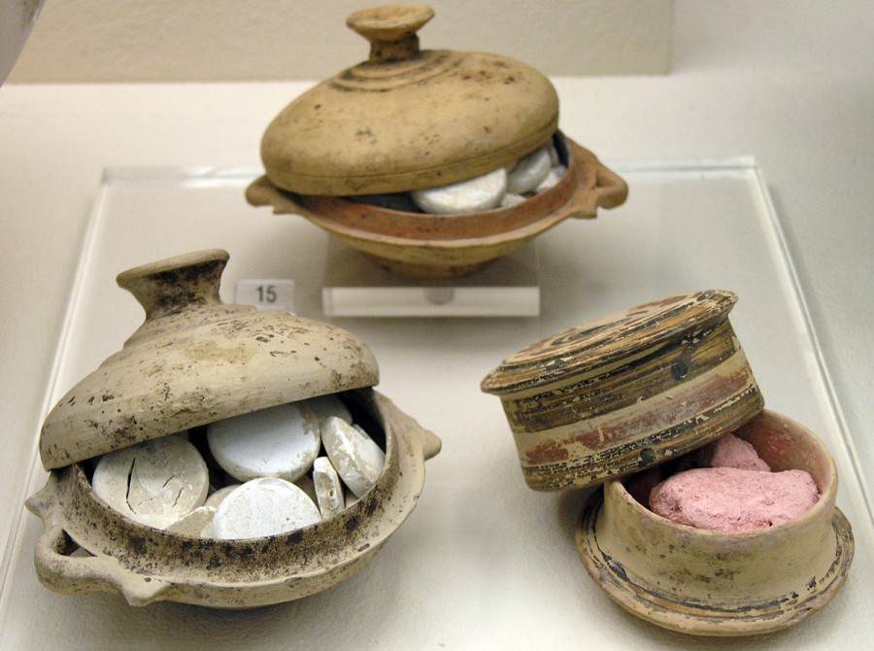
История косметики
и косметологии

Slide 3
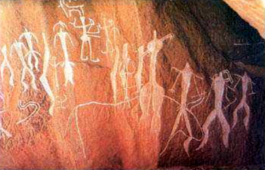
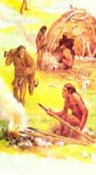
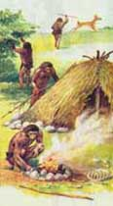
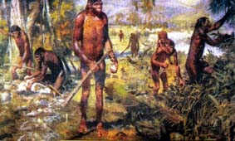
Первобытные люди

Slide 4
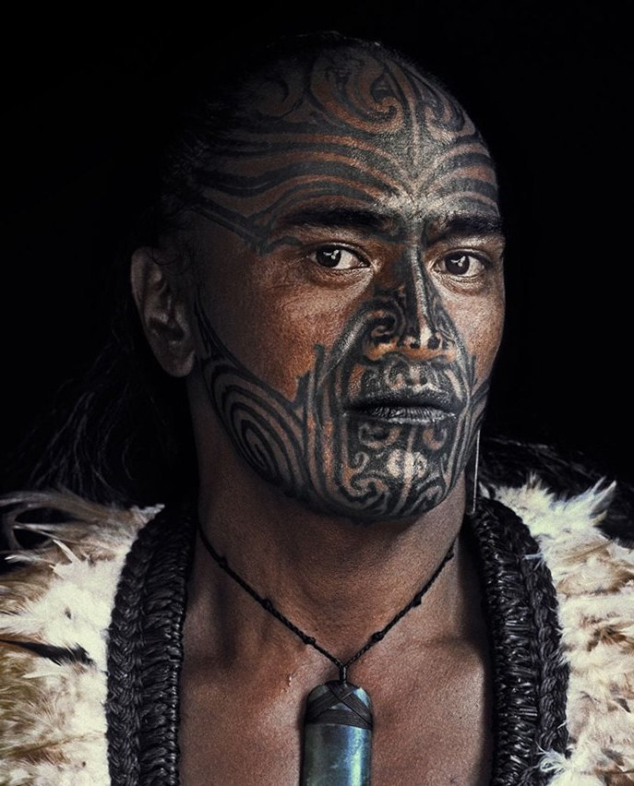
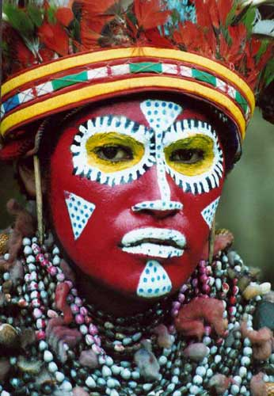
Первобытные люди

Slide 5
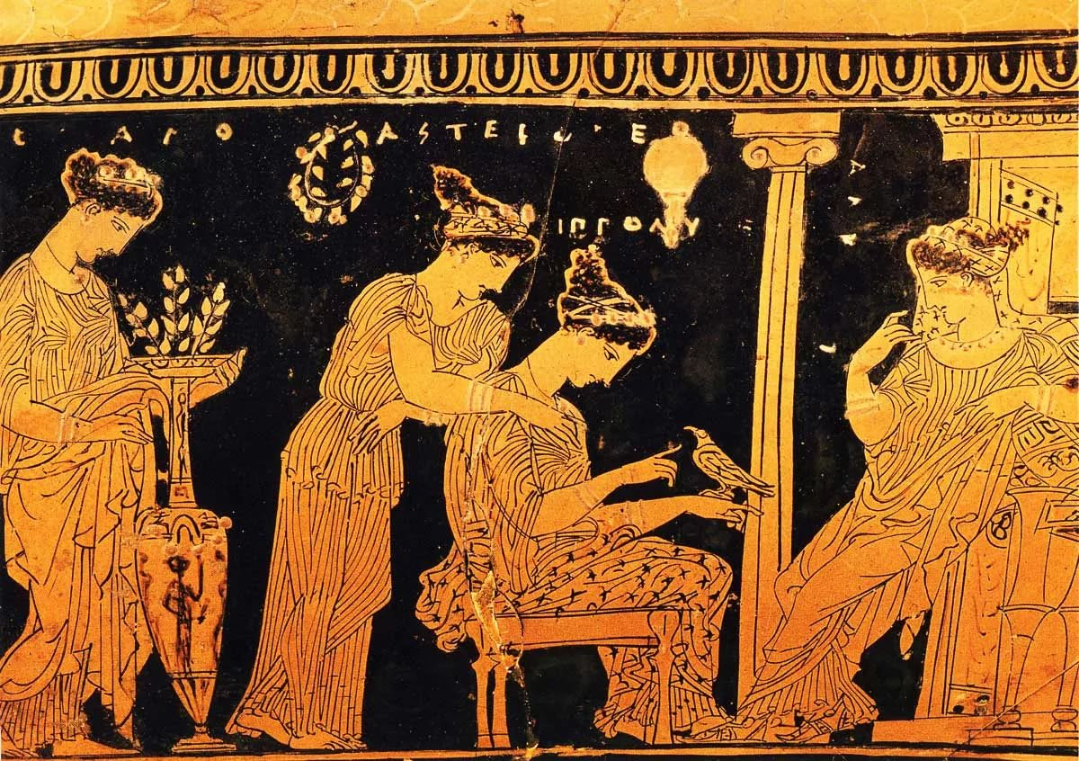
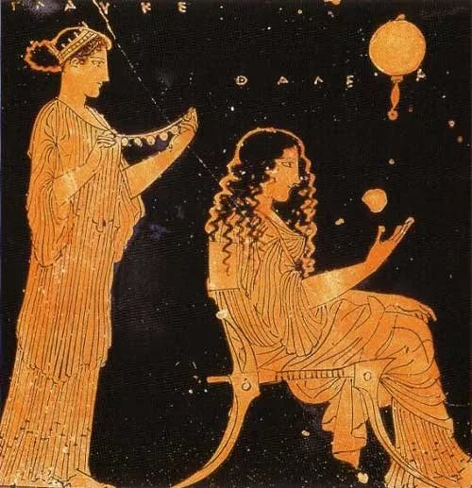
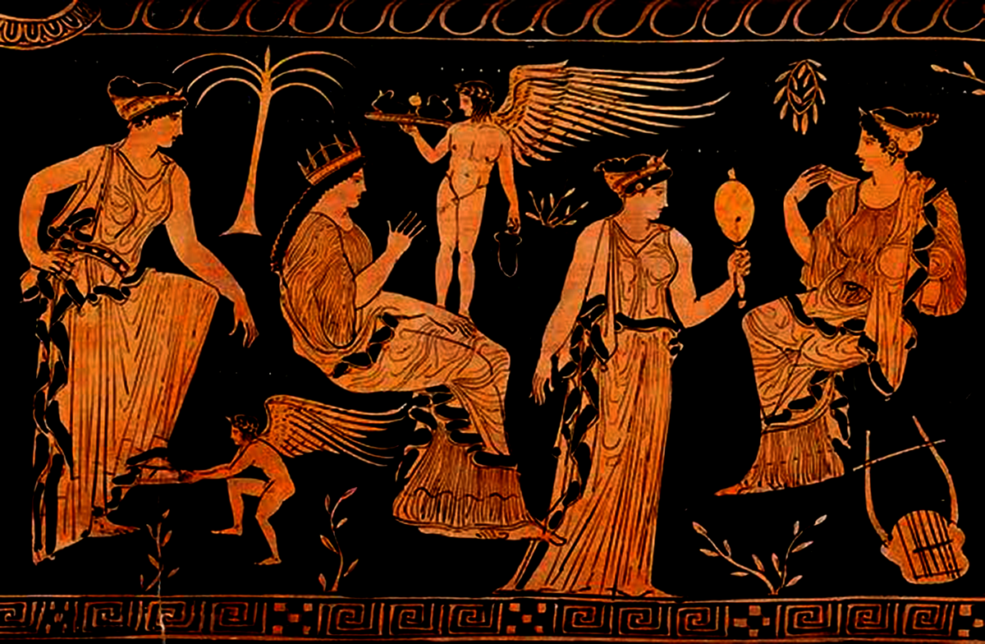
Древняя Греция

Slide 6
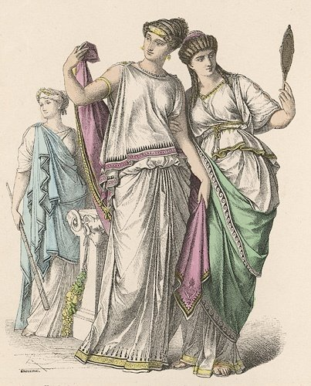
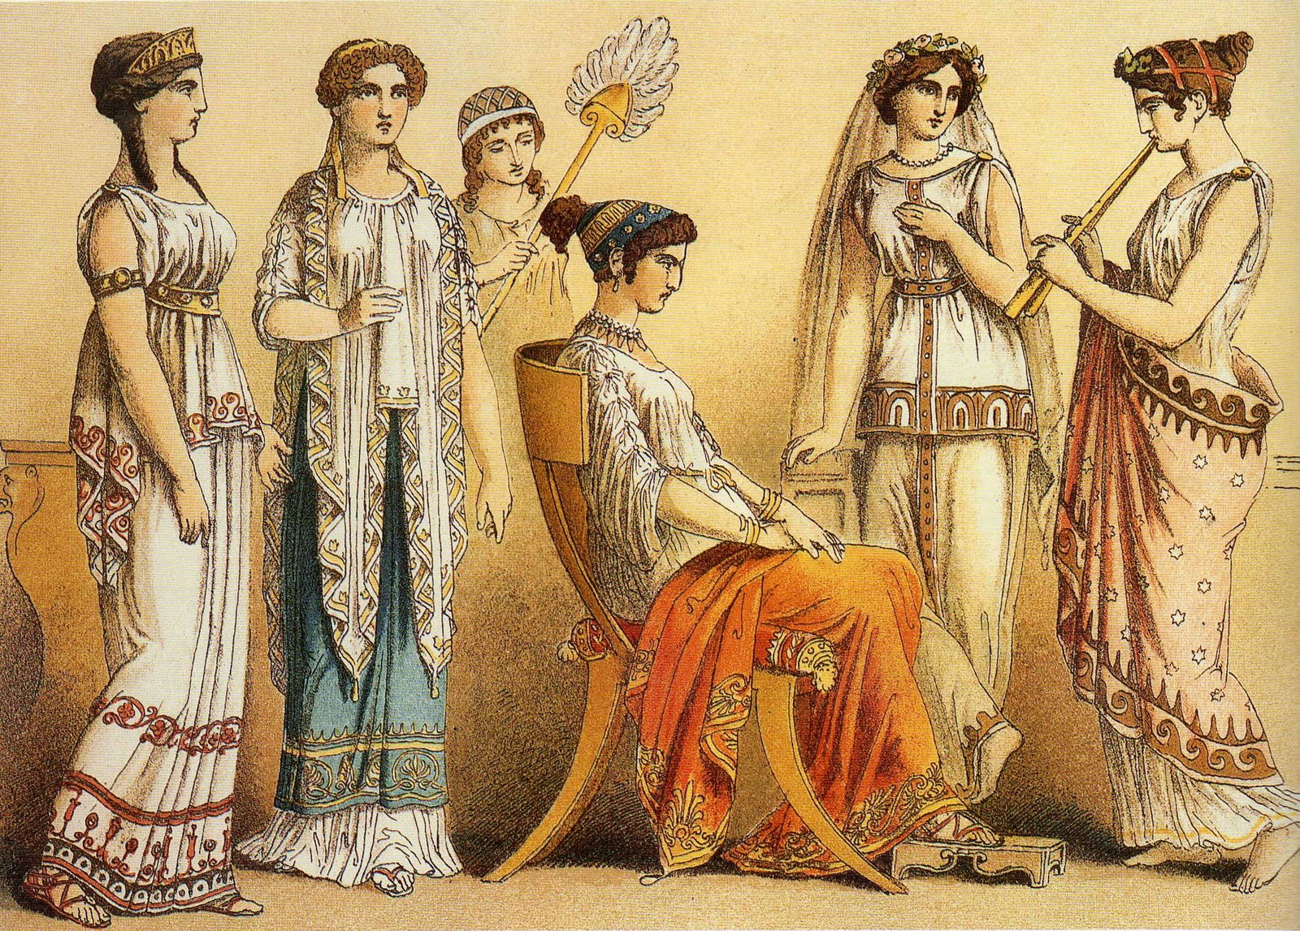
Древняя Греция

Slide 7
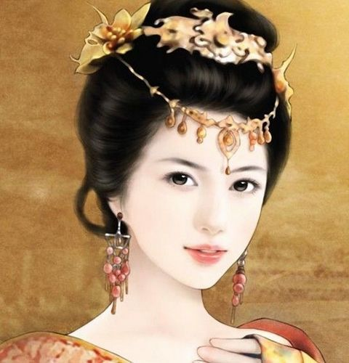
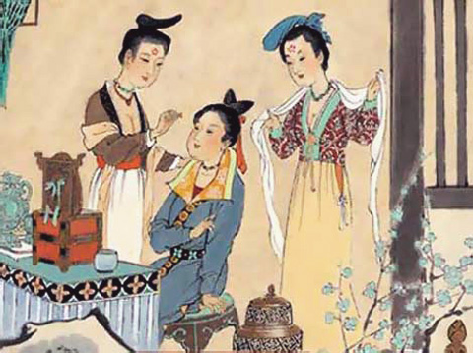
Древний Восток

Slide 8
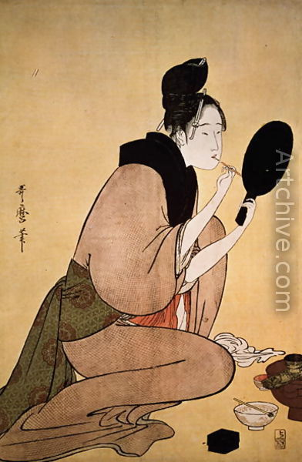
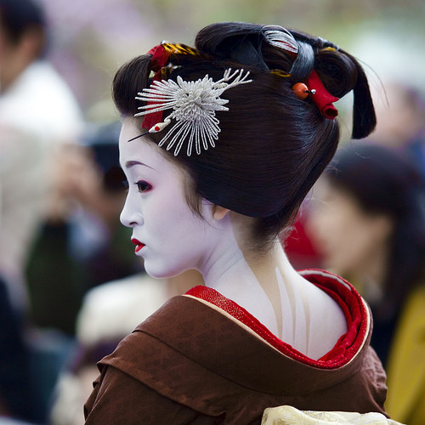
Древний Восток

Slide 9
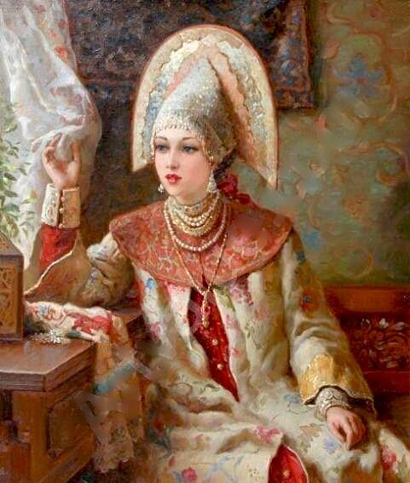
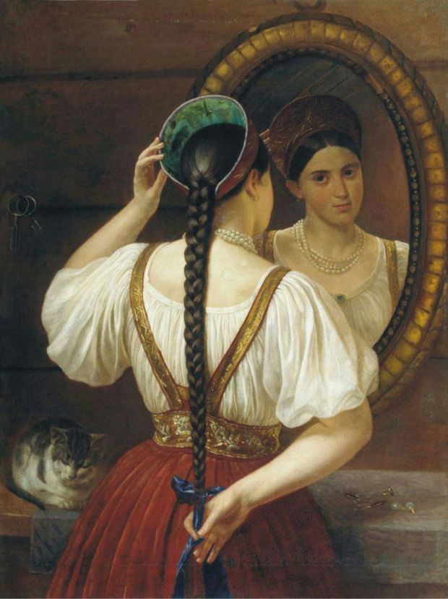
Древняя Русь

Slide 10
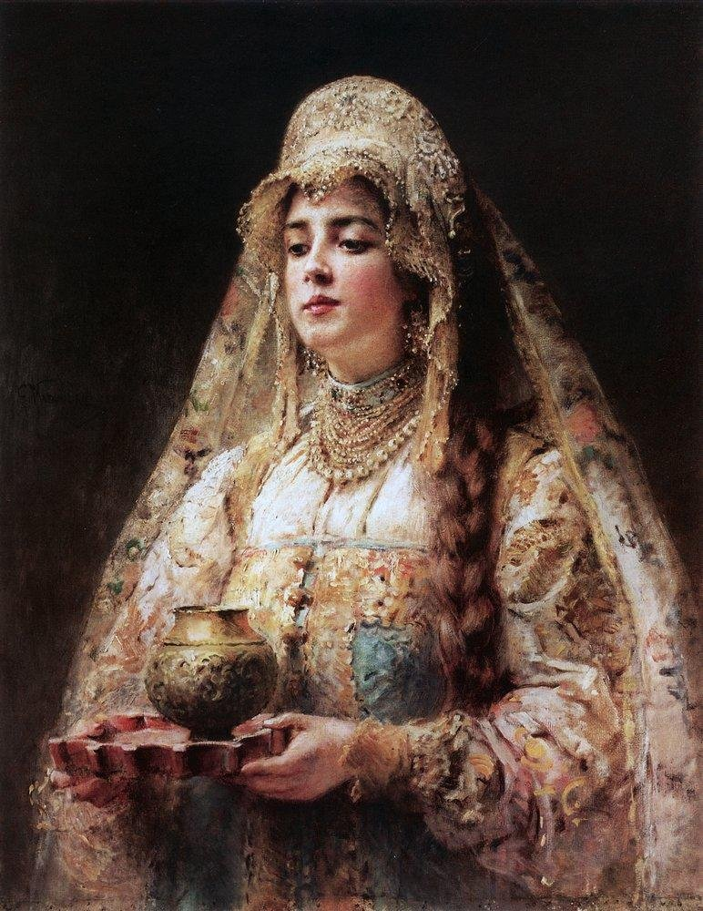
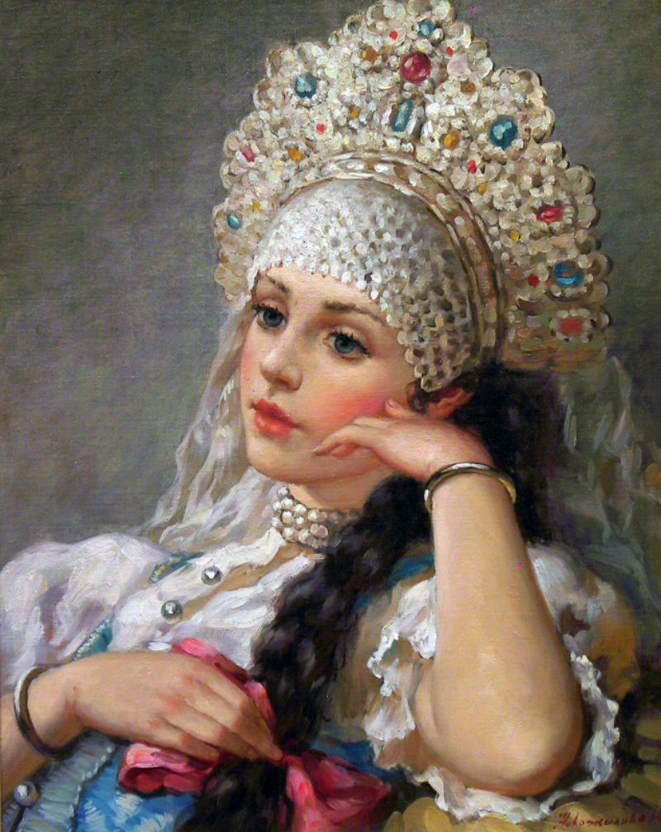
Древняя Русь

Slide 11
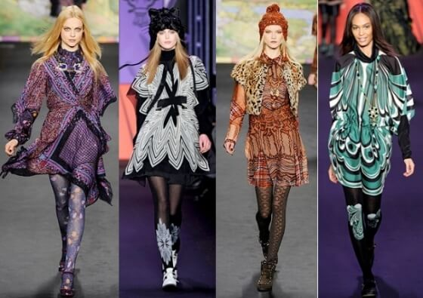
Современная мода

Slide 12
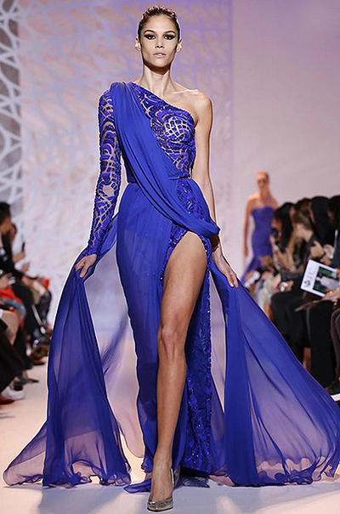
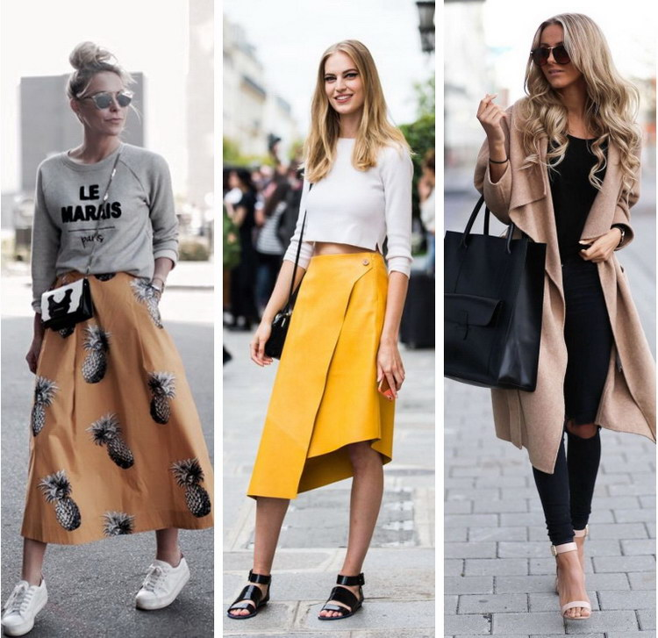
Современная мода

Slide 13

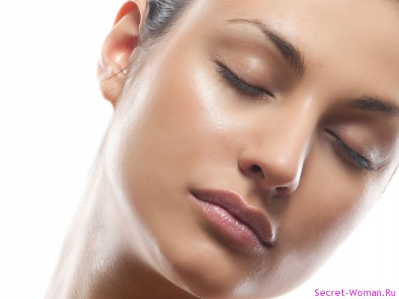
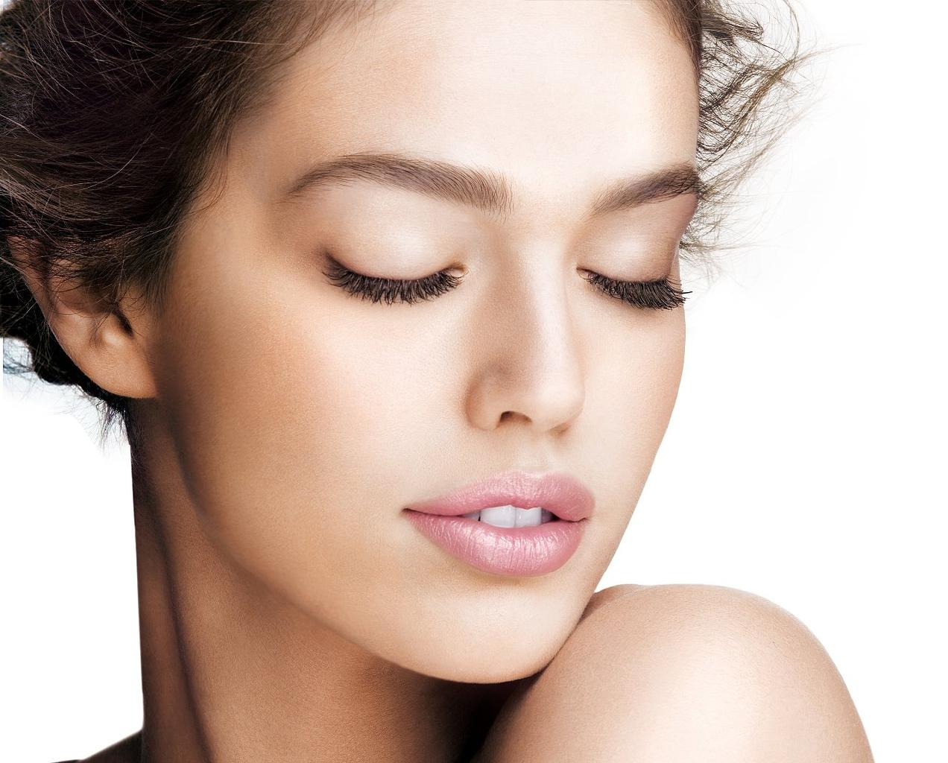
Салон «Бархатная кожа»

Slide 14
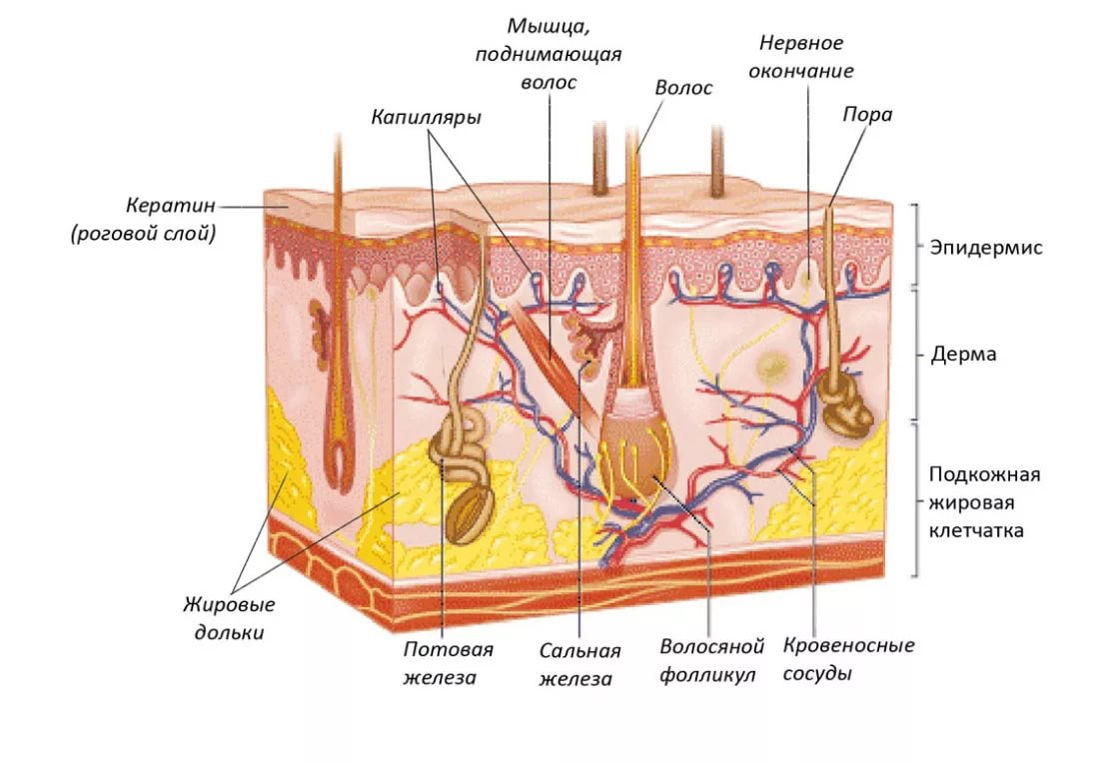
Салон «Бархатная кожа»

Slide 15
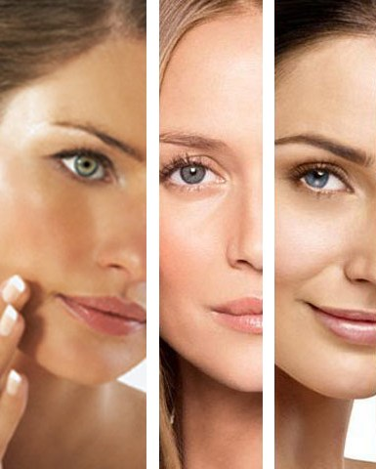
Типы кожи:
Сухая
Нормальная
Жирная
Комбинированная
Чувствительная

Slide 16
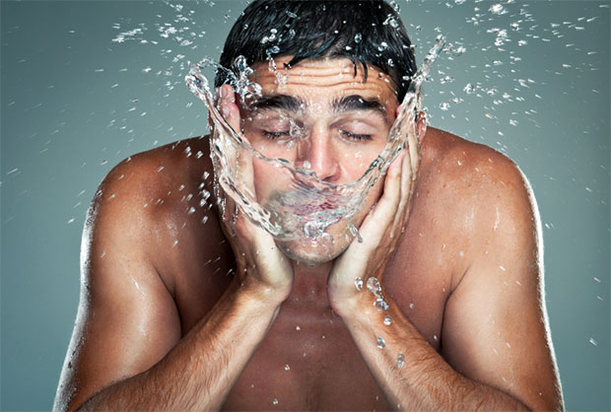
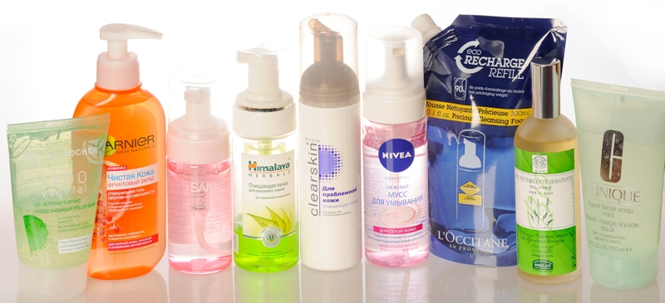

Slide 17
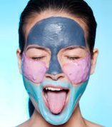
Маски для кожи:
Смягчающие
Отбеливающие
Вяжущие или лечебные
Ягодно – фруктовые (увлажняющие)
Питательные
Очищающие или пилинги
Маски – лифтинги
Маски для глаз

Slide 18

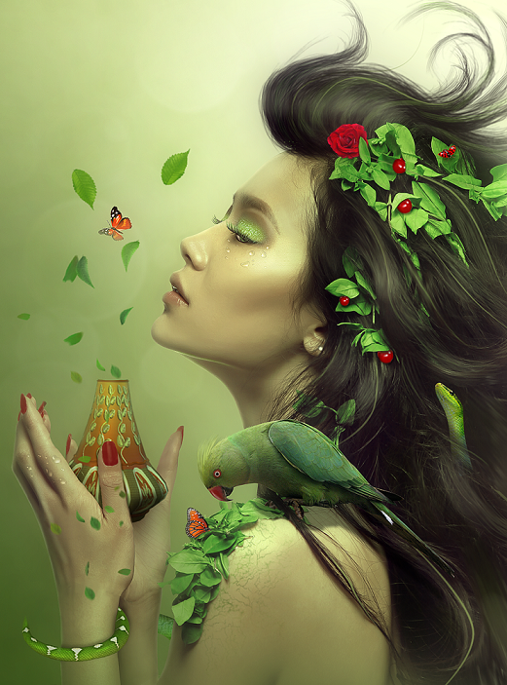
Салон
«Империя ароматов»

Slide 19
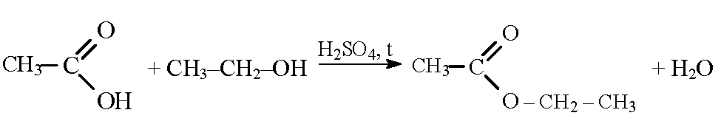
УКСУСНАЯ ЭТИЛОВЫЙ УКСУСНОЭТИЛОВЫЙ
КИСЛОТА СПИРТ ЭФИР

Slide 20
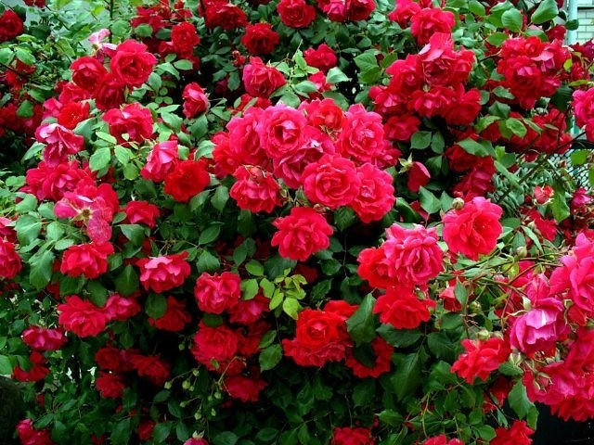

Slide 21

CH3 – C = CH – CH2 – CH2 – CH – CH2 – CH2OH
CH3 CH3
ЦИТРОНЕЛЛОЛ
СН₂ – СН₂ОН
ФЕНИЛЭТИЛОВЫЙ ЭФИР

Slide 22
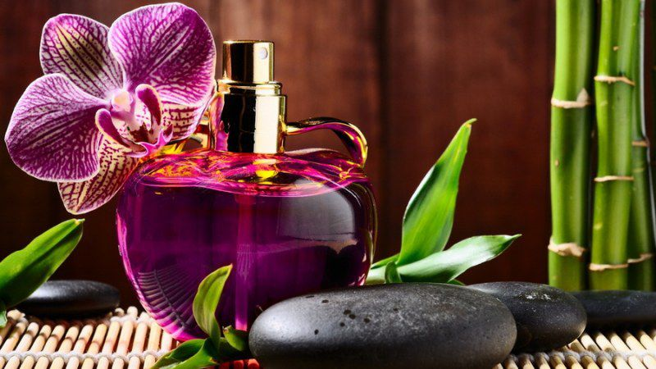
Классификация ароматов:
Цитрусовые
Цветочные
Папоротниковые
Шипровые
Лесные
Амбровые, ориентальные (восточные)
Кожаные

Slide 23
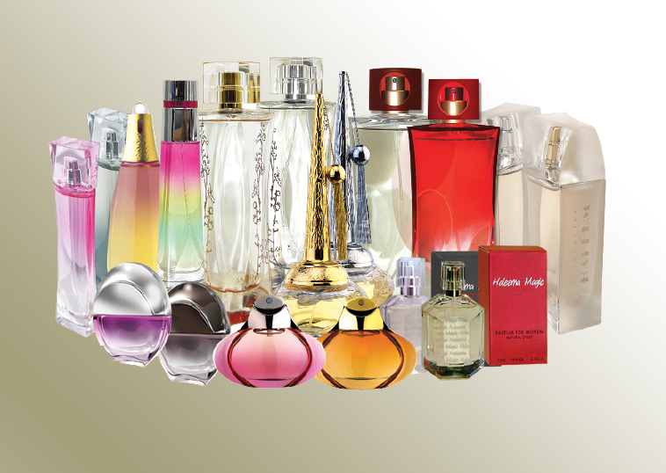

Slide 24

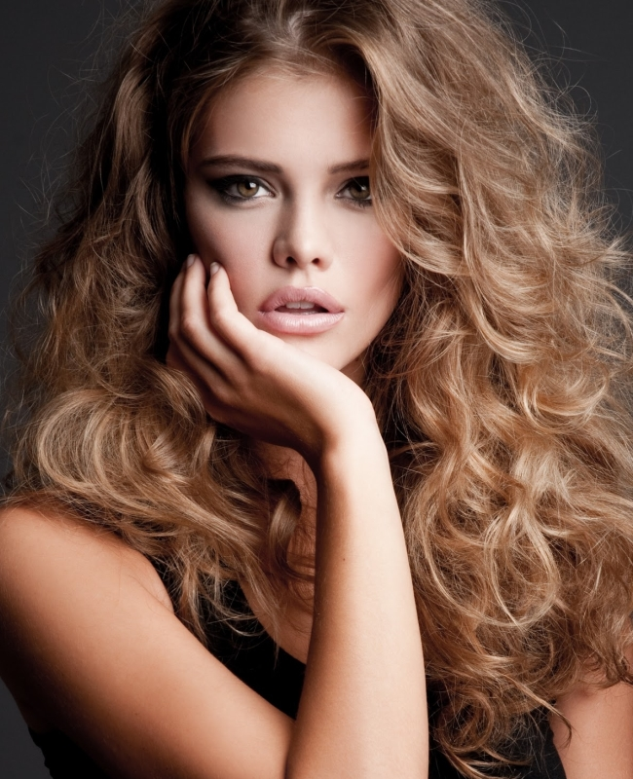
Салон
«Золотистый локон»

Slide 25
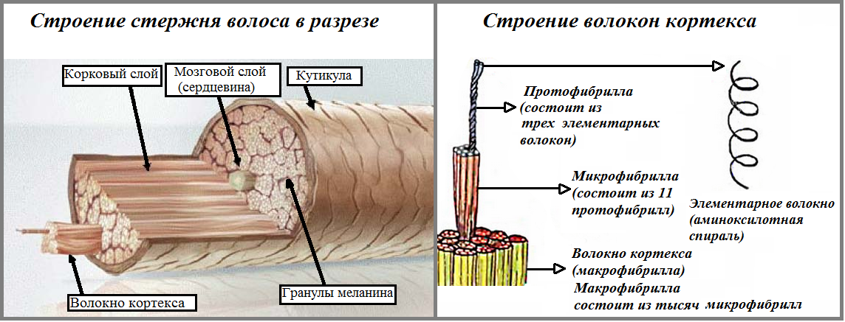

Slide 26
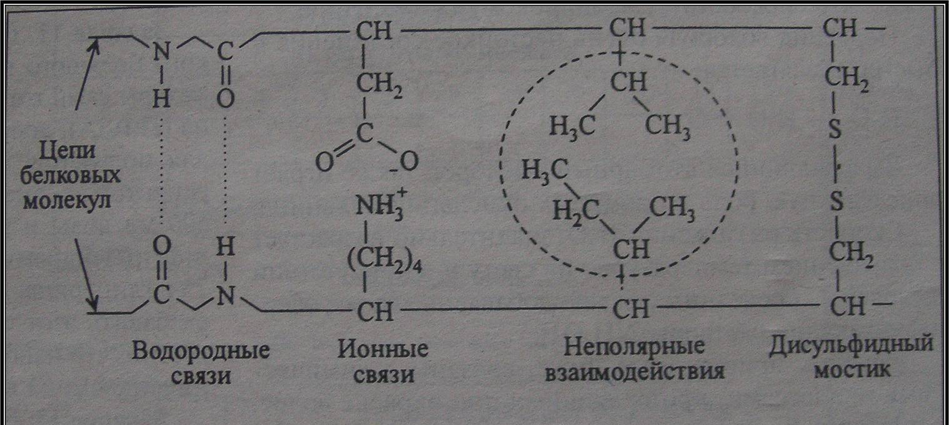

Slide 27

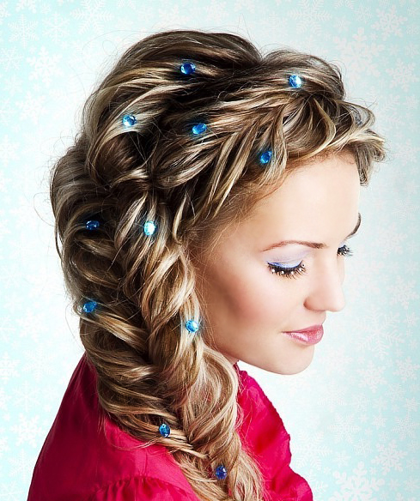
HS – CH₂ – COOH HOOC – CH₂ – S – S – CH₂ – COOH
ТИОГЛИКОЛЕВАЯ ДИТИОГЛИКОЛЕВАЯ
КИСЛОТА КИСЛОТА

Slide 28
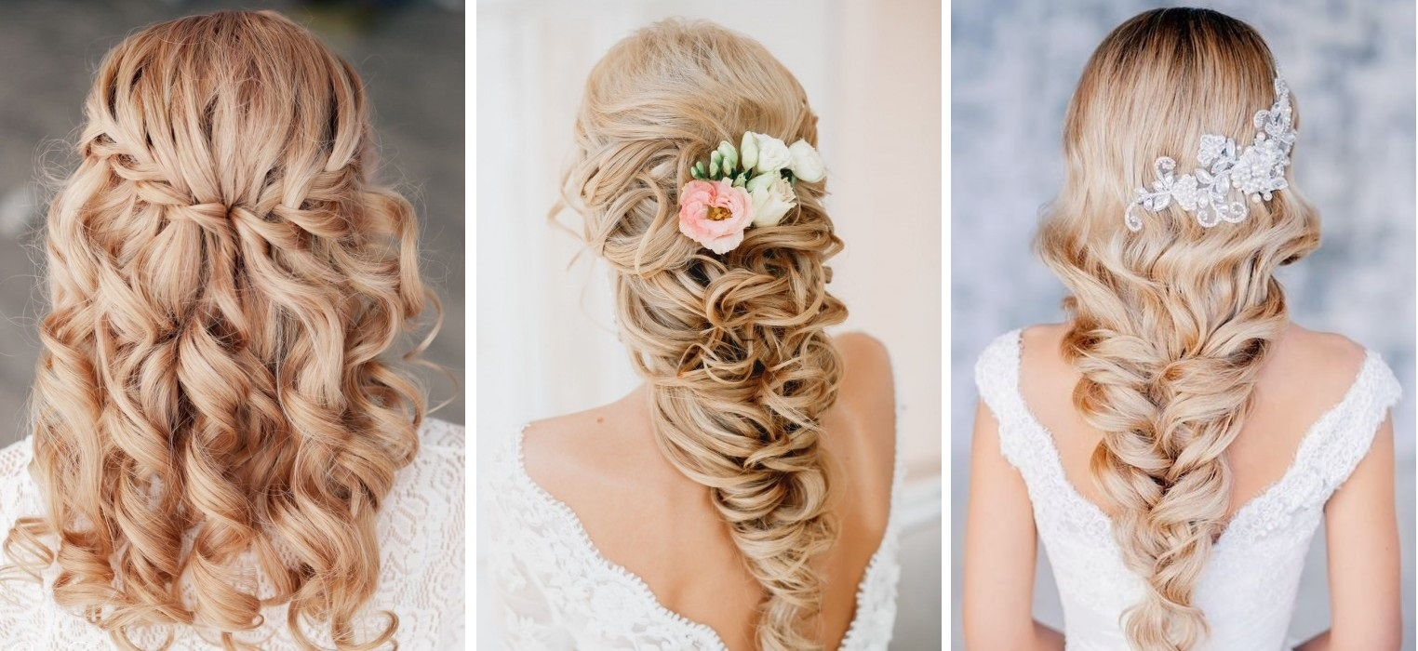
– S – S – + 2H – SH + HS –

Slide 29
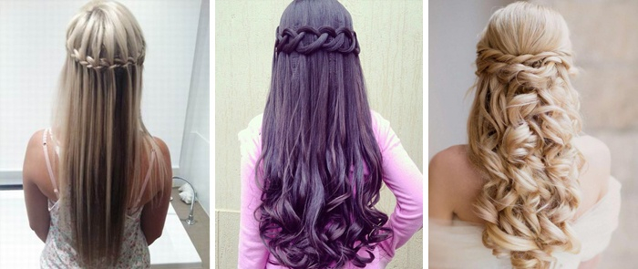
HSO⁻₃ + H₂O H₂O + SO₂ + OH⁻
S²⁻ + 2H₂O H₂S + 2OH⁻

Slide 30
КРАСИТЕЛИ ДЛЯ ВОЛОС
ОТБЕЛИВАЮЩИЕ
ХИМИЧЕСКИЕ (окислительные)
МЕТАЛОСОДЕРЖАЩИЕ
ФИЗИЧЕСКИЕ
ЕСТЕСТВЕННОГО ПРОИСХОЖДЕНИЯ

Slide 31
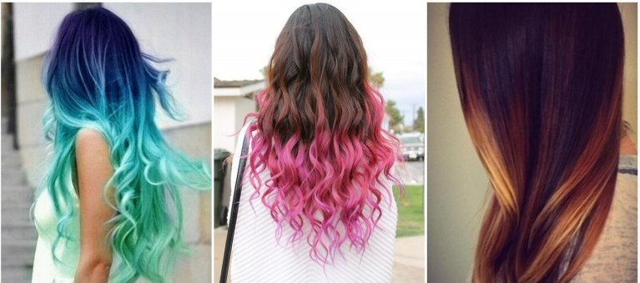
2H₂O₂ = 2H₂O + O₂

Slide 32
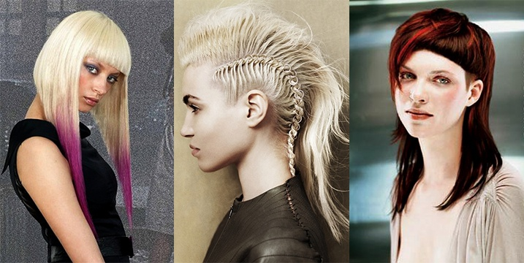
NH₄HCO₃ + H₂O NH₃ * H₂O + H₂O + CO₂

Slide 33
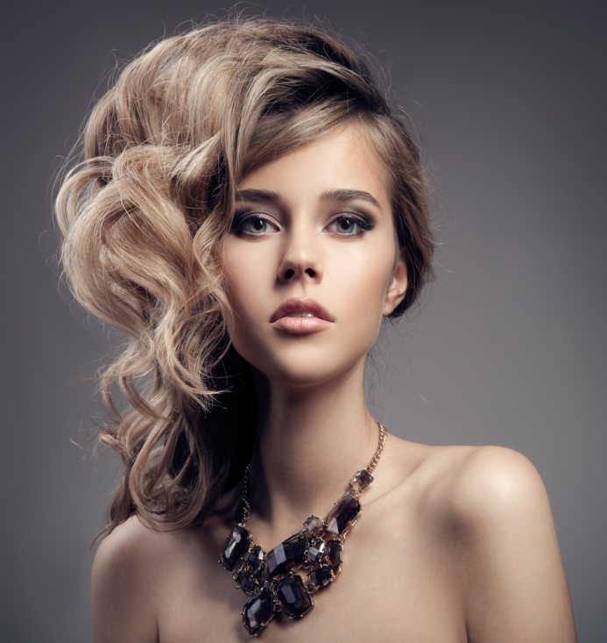
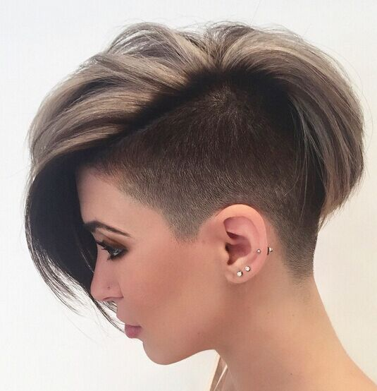
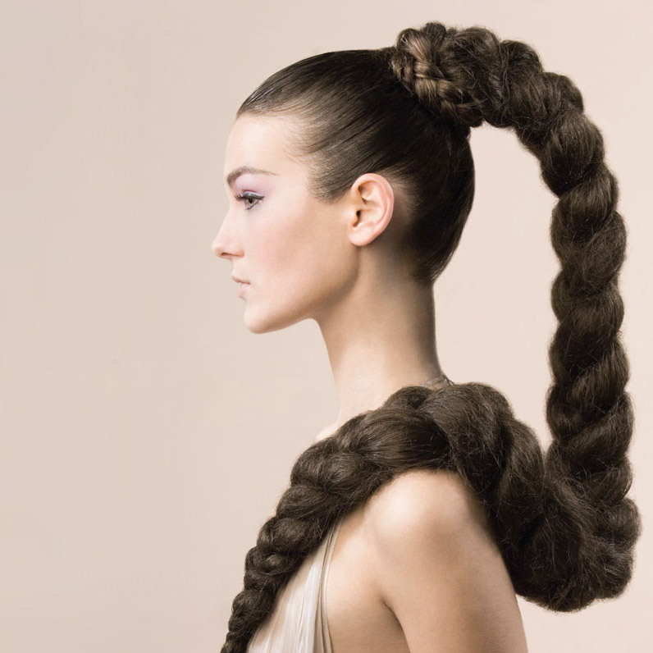
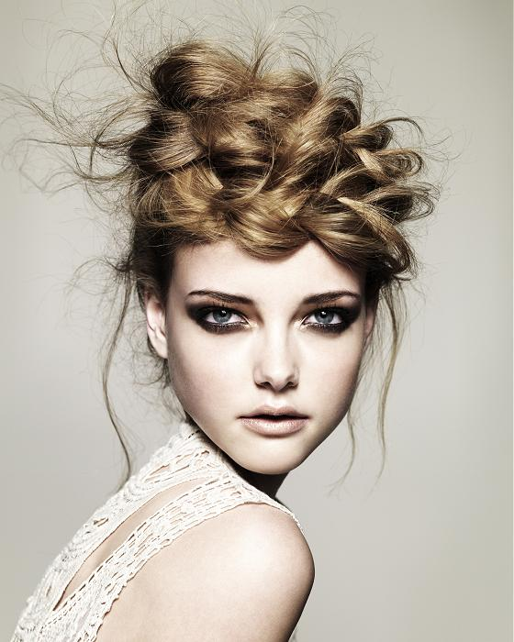
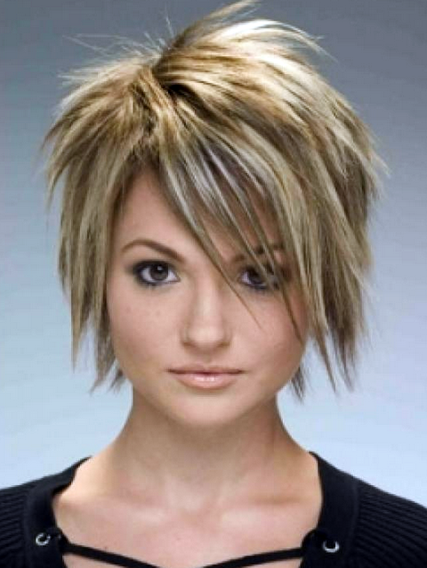

Slide 34
Спасибо за внимание!

